Slide 1

Analisi in tempo reale di dati ambientali con Apache Flink
Martina De Maio
0296447

Slide 2
Scopo del progetto
Analizzare, mediante il framework di data stream processing Apache Flink ed il sistema di data acquisition e ingestion Apache Kafka, il dataset reale contenente misurazioni riguardanti dati ambientali, provenienti da sensori messi a disposizione da Sensor.Community, rispondendo a 3 diverse query.
Il dataset, fornito in formato CSV e opportunamente ordinato sulla base del timestamp, contiene in particolare i valori di temperatura, latitudine e longitudine misurati da sensori di tipo BMP180 relativi a Maggio 2022.
Martina De Maio, 0296447

Slide 3
Sommario
1) Architettura
2) Queries
Query1
Query2
Query3
3) Analisi dei tempi di latenza ed throughput
Martina De Maio, 0296447

Slide 4
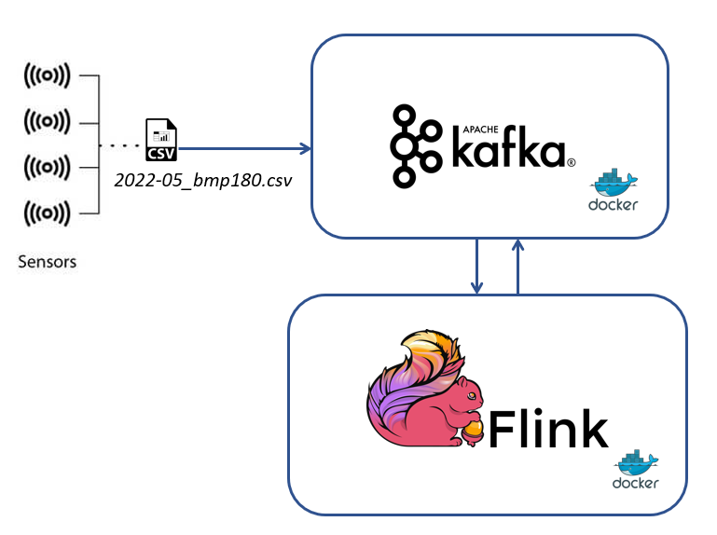
Architettura
La piattaforma utilizzata per il processamento delle queries è un nodo standalone su cui è stato avviato un cluster Flink per il processamento streaming e un cluster Kafka come layer di messaggistica per fare ingestion dei dati. Si è inoltre utilizzato Zookeeper, servizio centralizzato per la configurazione e sincronizzazione di servizi distribuiti, in questo caso per il funzionamento di Kafka.
Per avviare i vari cluster è stato utilizzato Docker Compose, che consente di definire e condividere applicazioni Docker multi-container utilizzando il file docker-compose.yml, nel quale si specifica la configurazione dei servizi della propria applicazione.
Un Producer Kafka legge i dati dal csv e ne pubblica il contenuto nel topic «source», e successivamente un Consumer Kafka si iscrive a tale topic e legge e processa i dati, per poi inviarli al topic «results» creato appositamente su Kafka.
Per simulare una vera sorgente di dati real time, si utilizza un delay dell’invio dei singoli messaggi proporzionale all’event time, in modo da simulare al meglio un contesto reale.
Martina De Maio, 0296447

Slide 5
Acquisizione dei dati e gestione outliers
Lo stream in ingresso viene generato usando un FlinkKafkaConsumer, che legge i dati dal topic «source» scritti precedentemente dal Producer. Una volta letti, i dati vengono trasformati in oggetti di tipo Sensor, una classe creata appositamente contenente le informazioni necessarie al processamento.
La classe Sensor rappresenta il sensore analizzato e contiene diversi attributi, come sensor_id, location, timestamp, temperature.
Ogni volta che arriva un nuovo stream, si applica una fase di preprocessamento per gestire in modo adeguato i sensori aventi valori anomali o mancanti:
I sensori senza temperatura e quelli aventi temperatura fuori dal range (-40°C , 85°C) vengono scartati,
I sensori aventi valori anomali di latitudine e longitudine vengono mantenuti, e tali campi vengono posti pari a null.
Martina De Maio, 0296447

Slide 6
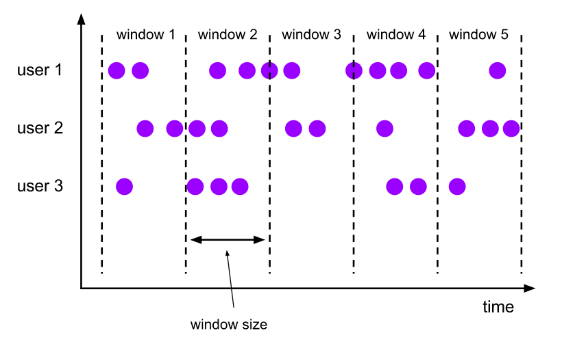
Tumbling windows
Per aggregare i dati su base temporale, ogni query presenta un operatore di window, in particolare per tutte e 3 le query è stata utilizzata una tumbling window. Le tumbling windows sono finestre di dimensione fissa e non si sovrappongono.
Poiché le tumbling windows in Flink sono allineate con l’epoca 00:00:00 1 January 1970, è stato necessario modificare il parametro offset per allineare le finestre alla prima tupla del dataset, avente come timestamp 2022-05- 01T00:00:03, in modo da far iniziare la prima finestra di ogni query il 2022-05-01T00:00:00, per poi avanzare di 1 giorno, 1 ora, 1 settimana e 1 mese.
Martina De Maio, 0296447

Slide 7
Query Preprocessing
FlinkKafkaConsumer
Map
Filter
Pull dei dati dal topic «source» di Kafka
Parsing delle tuple in oggetti Sensor
Filtraggio dei sensori di interesse
Martina De Maio, 0296447

Slide 8
Query 1: descrizione
Per i sensori aventi id minore di 10000 (campo sensor id), calcolare il numero delle misurazioni e il valore medio di temperatura.
Questa query deve essere calcolata sulle finestre temporali:
1 ora (event time),
1 settimana (event time),
dall’inizio del dataset
Poiché tale query richiede di calcolare il risultato anche su una finestra temporale dall’inizio del dataset, per poter utilizzare una finestra di 31 giorni (in quanto il dataset è relativo a tutto il mese di Maggio), si è deciso di generare, una volta che il Producer ha finito di inviare tutti i dati, uno stream "dummy" relativo al 1 Giugno 2022, in modo da poter cosi determinare una fine per la finestra considerata e poter processare i dati all’interno di essa.
Martina De Maio, 0296447

Slide 9
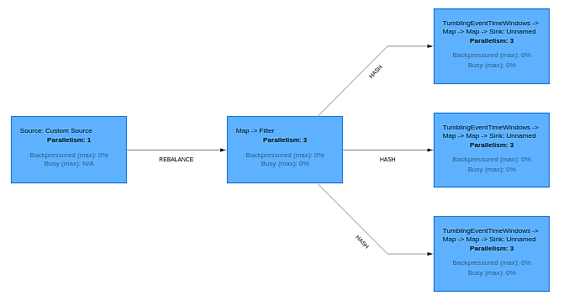
Query 1 DAG
Martina De Maio, 0296447

Slide 10
Query 1
filter
window
keyBy(Sensor::getSensor_id)
Filtraggio dei sensori con id<10000
Raggruppamento per id sensore
Tumbling window di
1 ora
1 settimana
tutto il dataset
Martina De Maio, 0296447

Slide 11
Query 1
processWindowFunction
Sink(FlinkKafkaProducer)
aggregate
map
Conteggio della temperatura media e del numero di misurazioni per ogni sensore nella finestra, generando i risultati Q1Result.
Si assegna ai risultati precedenti il timestamp della finestra
Trasformazione di Q1Result in stringa e calcolo metriche
Raccolta ed invio dei dati processati al topic «results» di Kafka
Q1Result(Integer sensorID, Double avg_temperature, Long occurrences, Date timestamp)
Martina De Maio, 0296447

Slide 12
Query 2: descrizione
Calcolare la classifica aggiornata in tempo reale delle 5 località (facendo riferimento al campo location) aventi temperatura media più alta e delle 5 località aventi temperature media più bassa.
Questa query deve essere calcolata sulle finestre temporali:
1 ora (event time),
1 giorno (event time),
1 settimana (event time)
Martina De Maio, 0296447

Slide 13
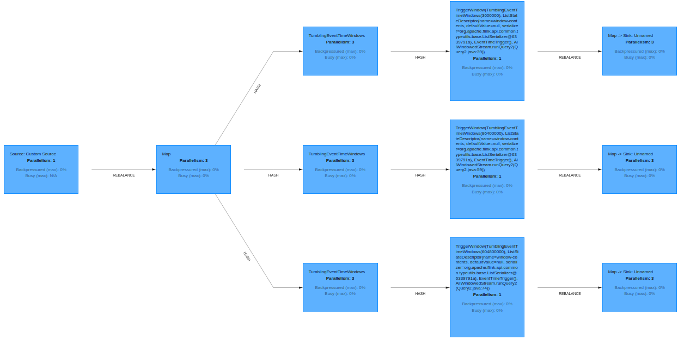
Query 2 DAG
Martina De Maio, 0296447

Slide 14
Query 2
window
keyBy(Sensor::getLocation)
aggregate
Raggruppamento per località
Per calcolare per ogni finestra e
per ogni sensore avente lo stesso location il valore
medio della temperatura. Generazione di oggetti Q2Results.
Tumbling window di
1 ora
1 giorno
1 settimana
Q2Result(Long location, Double avg_temperature, Long occurrences, Date timestamp)
Martina De Maio, 0296447

Slide 15
Query 2
processWindowFunction
Sink(FlinkKafkaProducer)
windowAll
map
Tumbling window di
1 ora
1 giorno
1 settimana
Generazione classifica tramite una TreeMap ordinata in ordine decrescente, iterando sull’oggetto Iterable restituito dalla WindowAll
Trasformazione dei risultati in stringa
Raccolta ed invio dei dati processati al topic «results» di Kafka
List<Map.Entry<Double, List<Long>>> top5High = rankMap.entrySet().stream().limit(5).collect(Collectors.toList());
List<Map.Entry<Double, List<Long>>> top5Low = rankMap.descendingMap().entrySet().stream().limit(5).collect(Collectors.toList());
Martina De Maio, 0296447

Slide 16
Query 3: descrizione
Ai fini della terza query si limita l’area geografica d’interesse alle coordinate di latitudine e longitudine (38°, 2°) e (58°, 30°). Si suppone inoltre che l’area considerata venga divisa in una griglia di dimensione 4x4 e con celle rettangolari, identificando ogni cella da sinistra a destra e dall’alto verso il basso con il nome cell X, dove X è un identificativo da 0 a 15. Fornire, per ogni cella, la temperatura media e la temperatura mediana (ovvero il 50 percentile), considerando i valori emessi dai sensori all’interno della cella.
Martina De Maio, 0296447

Slide 17
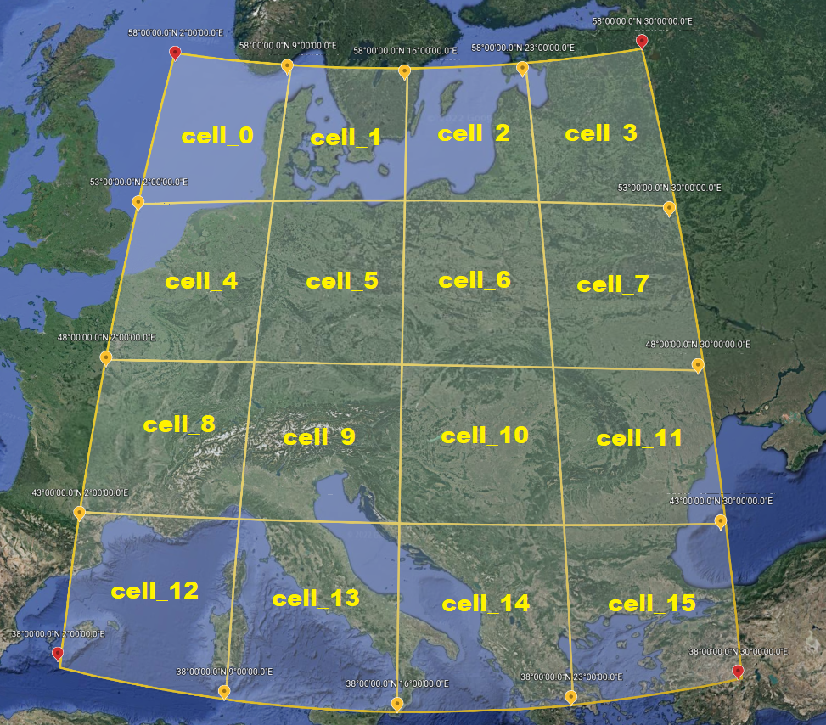
Query 3: griglia
Per limitare l’area geografica di interesse alle coordinate di latitudine e longitudine (38°, 2°) e (58°, 30°) si è costruita, tramite il metodo createGrid() in Query3.java, una griglia di dimensione 4x4 con celle rettangolari, identificando ogni cella da sinistra a destra e dall’alto verso il basso con il nome cell_X, dove X è un identificativo da 0 a 15.
Martina De Maio, 0296447

Slide 18
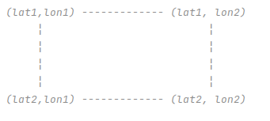
Query 3: griglia
In particolare, tale griglia è stata implementata tramite un ArrayList<Cell>, dove Cell è una classe creata appositamente che identifica la singola cella della griglia e avente come attributi:
lat1: latitudine superiore,
lat2: latitudine inferiore,
lon1: longitudine sinistra,
lon2: longitudine destra,
idCell: id della cella
Una volta creata la griglia, si assegna a ogni sensore la cella di appartenenza tramite il metodo setCell().
Martina De Maio, 0296447

Slide 19
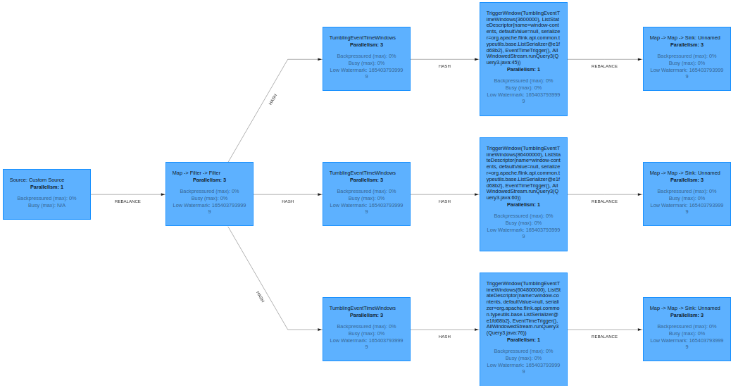
Query 3: DAG
Martina De Maio, 0296447

Slide 20
Query 3: griglia
filter
Window
keyBy(line.getCell().getIdCell())
aggregate
Filtraggio dei sensori appartenenti alla griglia
Raggruppamento per id della cella
Tumbling window di
1 ora
1 giorno
1 settimana
Per mantenere aggiornati, per ogni finestra e per ogni cella, la temperatura media e mediana.
Restituisce un oggetto Q3Result.
Q3Result(Cell cell, Double temperature, Double median, Long occurrences)
Martina De Maio, 0296447

Slide 21
Query 3
processWindowFunction
Sink(FlinkKafkaProducer)
windowAll
map
Tumbling window di
1 ora
1 giorno
1 settimana
Generazione Q3WindowResult
Trasformazione dei risultati per formattarli correttamente per l’invio al sink
Raccolta ed invio dei dati processati al topic «results» di Kafka
Q3WindowResult(TreeMap<Integer, Tuple2<Double, Double>> cells, Date timestamp), dove:
Key=id cella (in intero)
Value = Tuple2<>(avg_temperature,median_temperature)
Martina De Maio, 0296447

Slide 22
Query 3: calcolo mediana mediante heap
Per il calcolo della mediana in tempo reale, per evitare di ordinare tutti i dati relativi alle temperature e accumulare tutti i valori sono stati utilizzati un min-heap e un max-heap, strutture dati viste come alberi binari:
Max-heap: un nodo figlio non può avere un valore maggiore di quello del suo genitore. Quindi, in un max-heap, il nodo radice ha sempre il valore più grande
Min-heap: un nodo genitore non può avere un valore maggiore di quello dei suoi figli. Pertanto, in un min-heap, il nodo radice ha sempre il valore più piccolo.
In Java un heap è rappresentato da una PriorityQueue.
Per calcolare la mediana, si utilizza un min-heap contenente la metà più grande degli elementi, con l’elemento minimo alla radice, e un max-heap che contiene la metà più piccola degli elementi, con l’elemento massimo alla radice.
Martina De Maio, 0296447

Slide 23
Query 3: calcolo mediana
[1,2,3,4]
Min-heap
Max-heap
3
2
4
5
1
5
Martina De Maio, 0296447

Slide 24
Query 3: calcolo mediana
[1,2,3,4,5]
Min-heap
Max-heap
3
2
4
5
1
7
7
Martina De Maio, 0296447

Slide 25
Query 3: calcolo mediana
[1,2,3,4,5,7]
3
Min-heap
Max-heap
4
3
5
7
1
2
Mediana = 4+3/2 = 3,5
Mediana:
media delle radici degli heap, se hanno stessa dimensione
radice dell’heap con più elementi
Martina De Maio, 0296447

Slide 26
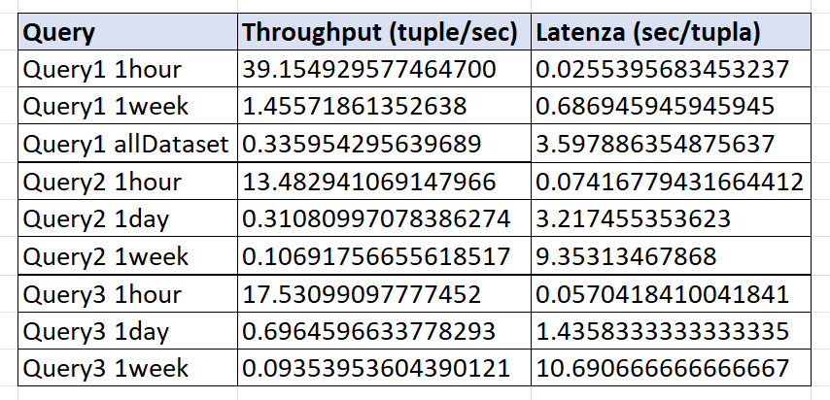
Analisi dei tempi
La valutazione delle prestazioni è stata effettuata su sistema operativo Linux Ubuntu 20.04 virtualizzato con a disposizione 8 GB di RAM e 4 core.
Per poter eseguire una valutazione sperimentale dei benchmark è stata utilizzata una struttura tenente conto sia del numero di tuple processate che del tempo impiegato.
Martina De Maio, 0296447
Notes:
Tempo che intercorre tra inizio e completamento di un evento.

Slide 27
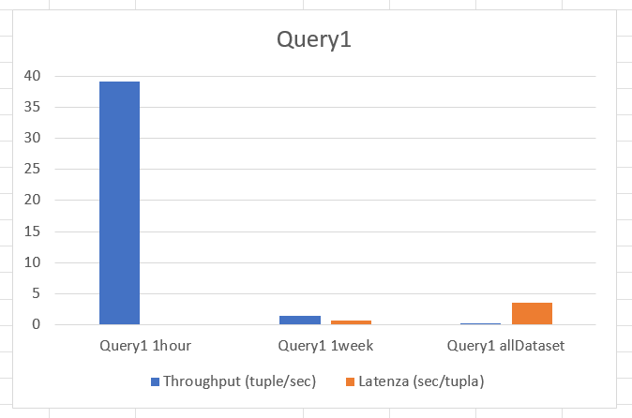
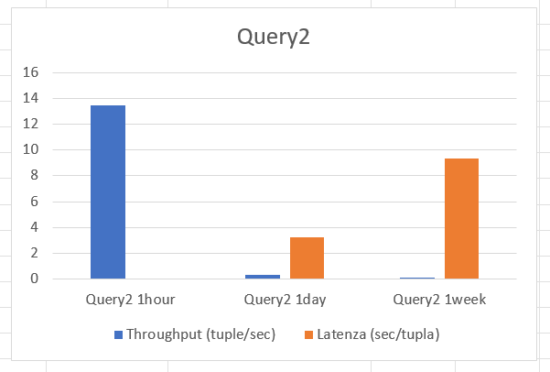
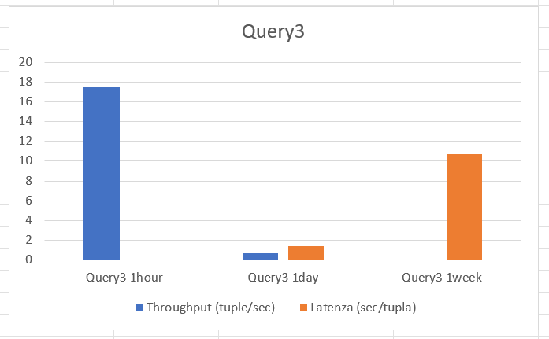
Analisi dei tempi
Come si può notare il throughput delle query cresce al diminuire della dimensione della finestra.
Martina De Maio, 0296447

